Slide 1
Veränderungen im Busnetz Nord
© DDPIX

Slide 2
Inhalt
1. Ausgangslage und Handlungsbedarf
2. Bisherige ÖPNV-Erschließung des Gebietes
3. Anlass für Veränderungen
4. Durchgeführte Untersuchungen
5. Das neue Busnetz Nord
6. Finanzierung und Umsetzung

Slide 3
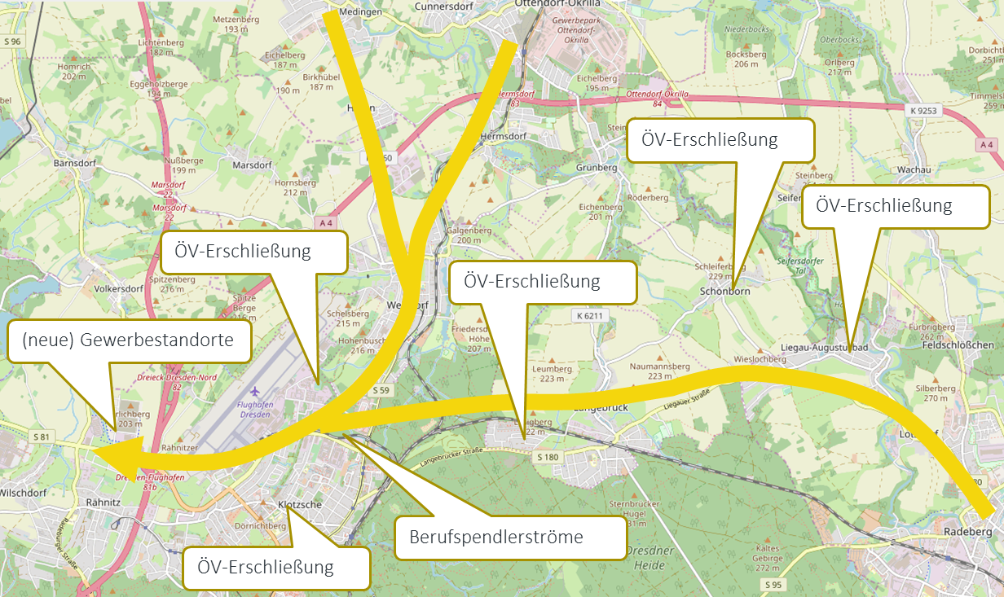
1. Ausgangslage: Im Dresdner Norden bestehen vielfältige ÖPNV-Defizite, die nur durch integrierte Stadt-Umland-Konzepte zielführend gelöst werden können
Es bestehen hohe Fahrgast-Potentiale im Stadt-Umland-Verkehr
Es bestehen Defizite bei der ÖPNV-Anbindung in Klotzsche, Langebrück und Schönborn,
Gewerbeansiedlungen im Dresdner Norden entwickeln sich dynamisch.

Slide 4
1.Der Handlungsbedarf ergibt sich auch aus diversen Beschlüssen
Eingemeindungsbeschlüsse der Ortschaften Langebrück und Schönborn von 1998:
„§ 12 Gemeindliche Einrichtungen und Unternehmen, § 12 (2), 2 d):
Der Anschluss an das ÖPNV-Netz der Landeshauptstadt Dresden wird gewährleistet und wird bedarfsgerecht durch die Einrichtung einer Stadtbuslinie ausgebaut. Der Schülerverkehr von Schönborn nach Langebrück wird gewährleistet.“
Vorgaben des Nahverkehrsplanes von 2019:
Anpassung des Liniennetzes im Bereich Radeburg – Radeberg mit Vernetzung in den Dresdner Norden,
Verbesserung der Pendlerbeziehungen und Steigerung des Modal Split zu Gunsten des ÖPNV,
Verbesserung der Erschließung der Gewerbegebiete im Dresdner Norden
Entwicklung des Airportparks mit der Ansiedlung von Bosch

Slide 5
2. Die bisherige Bedienung von Langebrück, Schönborn und Marsdorf wird durch die Linie 308 gewährleistet
Das Gewerbegebiet Airportpark (Bosch) wird seit August 2020 durch die Linie 78 erschlossen

Slide 6
3. Anlass für Veränderungen: Der Landkreis Bautzen schreibt „seine“ ÖPNV-Verkehrsleistungen ab 2022 neu aus
Aufgabenträger für die Linie 308 Radeburg – Dresden – Radeberg ist der Landkreis Bautzen, der Verkehrsvertrag mit der Regionalbus Oberlausitz endet am 31.12.2021,
Landkreis Bautzen hatte im Vorfeld der Neuvergabe der Konzessionen eine Untersuchungen zur Anpassung des Liniennetzes im Landkreis Bautzen bei der PTV AG in Auftrag gegeben,
Die Gebietsgrenzen überschreitenden Verkehre im Dresdner Norden wurden unter Beteiligung des Stadtplanungsamtes und der DVB AG mit dem Landkreis Bautzen und der PTV gemeinsam untersucht,
Die gemeinsam ermittelte Vorzugsvariante soll nun umgesetzt werden.

Slide 7
4. Durchgeführte Untersuchungen
Es wurden 4 verschiedene Liniennetzvarianten ermittelt,
2 der 4 Varianten wurden für die Bürgerbeteiligung ausgewählt, die im September 2019 durchgeführt wurde,
Die Informationsveranstaltung am 19.09.2019 in Langebrück wurde von etwa 100 Bürgerinnen und Bürgern besucht. Im Rahmen der Veranstaltung und danach gingen zahlreiche Hinweise ein, die alle ausgewertet und im Nachgang auf www.dvb.de veröffentlicht wurden,
Im Ergebnis der Bürgerbeteiligung wurde die Vorzugsvariante aktualisiert. So wurde u. a. berücksichtigt:
Veränderung der Linienführung der Linie 78, sodass auch Schönborn im 30-Minuten-Takt an Dresden-Klotzsche angebunden ist.

Slide 8
5. Das neue Busnetz Nord verbindet Stadt und Umland
Verlängerte Linie 78: Wilschdorf – Bf. Klotzsche – Langebrück – Schönborn – Radeberg bzw. Ottendorf-Okrilla
Verlängerte Linie 77: Infineon Nord – Flughafen – Industriegebiet Nord bzw. Marsdorf
Linie 70 endet künftig am Bf. Klotzsche

Slide 9
Die ÖPNV-Anbindung von Weixdorf bleibt in hoher Qualität erhalten
Keine Veränderung des Fahrplanangebots auf der Linie 7
Linie 308 verkehrt weiterhin stündlich zum Bf. Klotzsche und nach Radeburg
Haltestelle Kirche wird weiterhin durch die Linie 322 (ein Fahrtenpaar) bedient (das Fahrtenpaar der Linie 308 entfällt)
Übergang zur S-Bahn am S-Bf. Grenzstraße oder am Bf. Klotzsche
Schulstandorte in Weixdorf und Klotzsche sind mit den Linien 7, 77, 308 und 322 erreichbar

Slide 10
Die Erreichbarkeit von Marsdorf wird mit der neuen Linie 77 sichergestellt
Täglicher Betrieb zwischen 4:30 Uhr und 22:00 Uhr
Immer im 120-Minuten-Takt
Mo – Fr früh und nachmittags im 60-Minuten-Takt (bis ca. 18:00 Uhr)
Direkte Erreichbarkeit der Schulstandorte in Weixdorf und Klotzsche
Direkte Erreichbarkeit des Flughafens
Übergang zur S-Bahn am S-Bf. Grenzstraße
Übergang zur Straßenbahn an der Haltestelle Fuchsberg und Infineon Nord

Slide 11
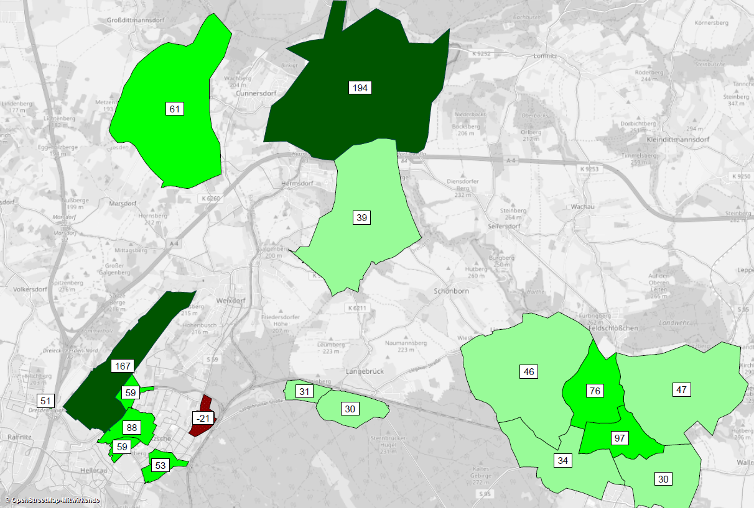
Mit dem neuen Busnetz können 690.000 neue Fahrgäste pro Jahr hinzu gewonnen werden!
Durch neue Direktverbindungen zwischen den Arbeitsplätzen in Klotzsche und den Gemeinden Ottendorf-Okrilla und Radeberg werden Fahrgäste gewonnen,
Auch neue kleinräumige Direkt-verbindungen (z. B. zwischen Ottendorf-Okrilla und Langebrück) erzeugen neue Fahrgäste,
Die verbesserte Erschließung und der Takt sorgen ebenfalls für neue Fahrgäste.
ÖPNV-Nachfrage (im Vgl. zu heute)
Zunahme
Leichte Abnahme
Quelle: Integriertes Verkehrsmodell der Landeshauptstadt Dresden und DVB AG

Slide 12
6. Finanzierung und Umsetzung
Die bisherigen finanziellen Mittel für den Gebietsgrenzen überschreitenden Verkehr auf der Linie 308 werden zur anteiligen Finanzierung der neuen Buslinie 78 in Höhe von 300.000 Euro/Jahr verwendet.
Die Technische Werke Dresden GmbH übernimmt weitere 290.000 Euro/Jahr im Rahmen des steuerlichen Querverbundes zur Finanzierung der DVB-Leistungen auf dem Stadtgebiet.
Der Landkreis Bautzen finanziert seinen Gebietsanteil bei der Linie 78 in Höhe von 290.000 Euro/Jahr. Die dazugehörige Verwaltungsvereinbarung wurde angepasst.
Die neue Linie 78 wird in den öffentlichen Dienstleistungsauftrag der Landeshaupt-stadt Dresden mit der DVB AG aufgenommen.
Nach erfolgter Konzessionserteilung durch das LASuV soll das neue Busnetz Nord mit dem Fahrplanwechsel 2021/2022 in Kraft treten.

Slide 13
Vielen Dank für Ihre Aufmerksamkeit
Alle dargestellten Informationen finden Sie jetzt auch im Internet:
www.dvb.de > Die DVB > Planen und Bauen > Entwicklungen im Liniennetz

